Slide 1
COPYRIGHTS 2006~2022. Human IT Solution co.,Ltd ALL RIGHTS RESERVED.
티온케어 시나리오3
일본 변경 안
IT와 하나된 휴머니즘을 실현시키는 Human IT Solution이 되겠습니다.

Slide 2
Ⅰ
티온케어
챕터2 섹션별 컨셉 설명

Slide 3
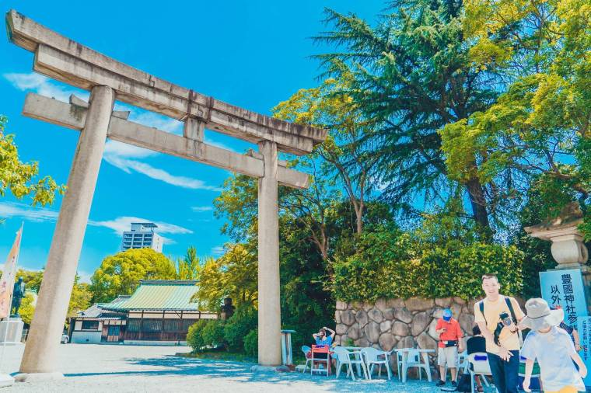
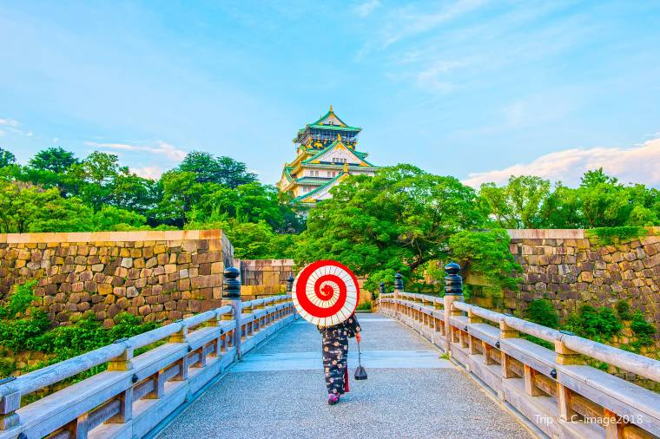
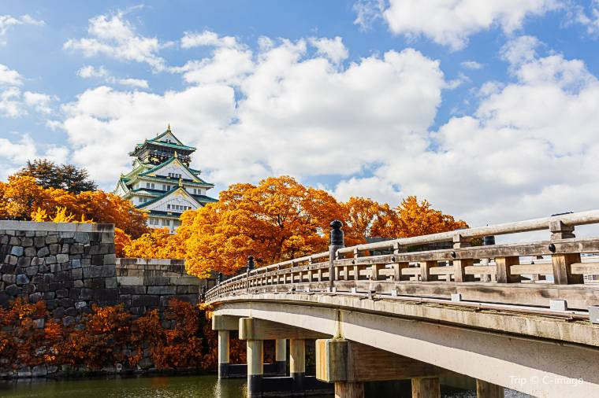
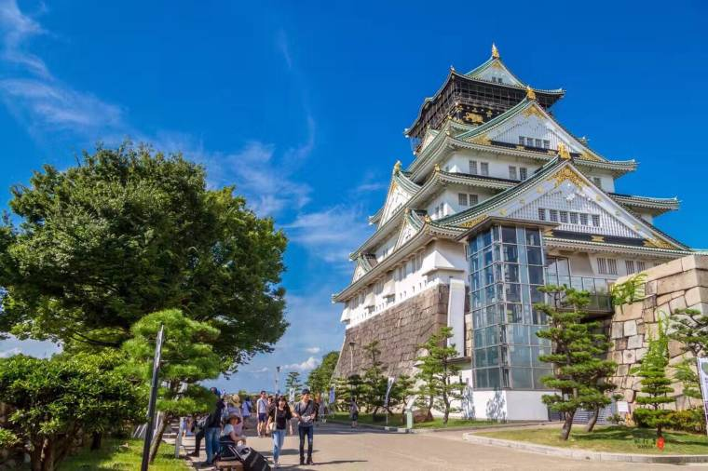
01
오사카
오사카성 크기를 키워 입구 쪽에서
훨씬 잘보이게 조정하고
4장의 사진과 같이
일본 풍 분위기가
들 수 있도록 톤을 조정하겠습니다.

Slide 4
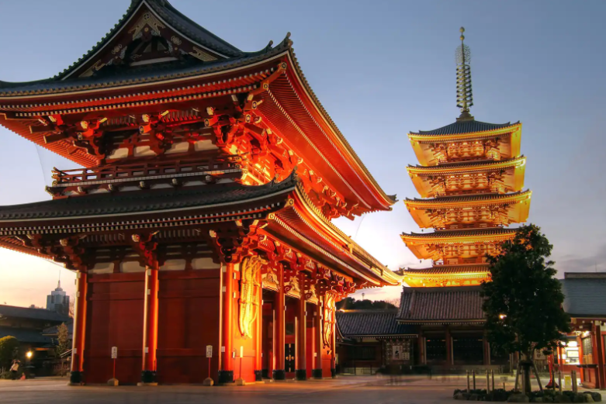
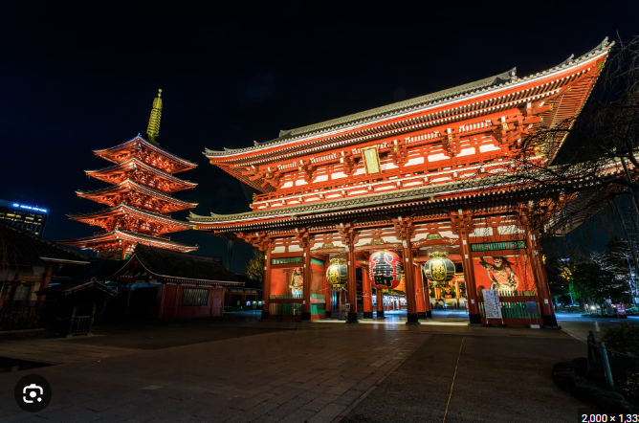
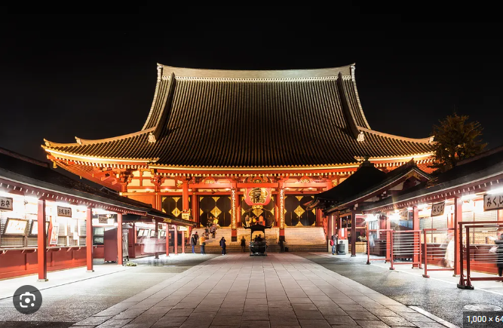
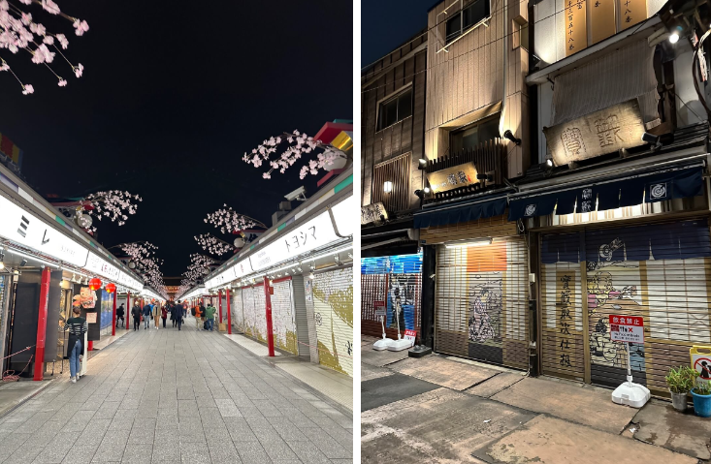
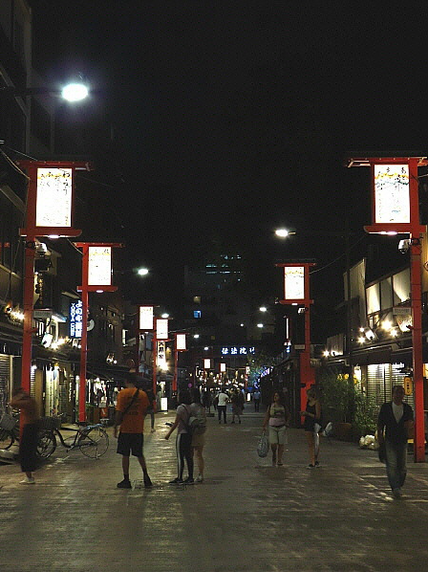
01
도쿄

Slide 5
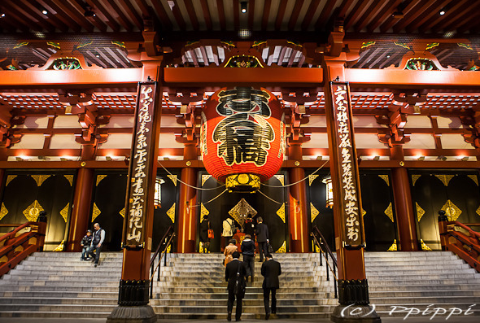
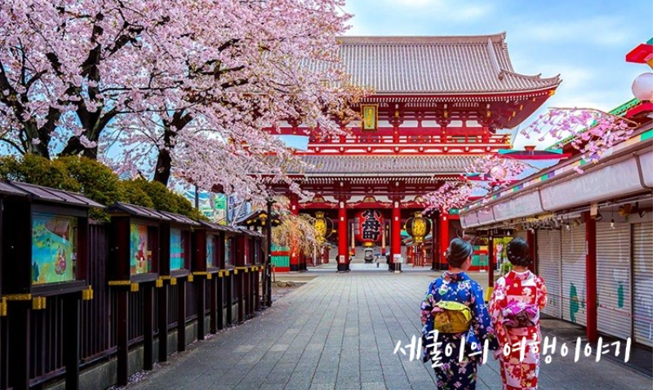
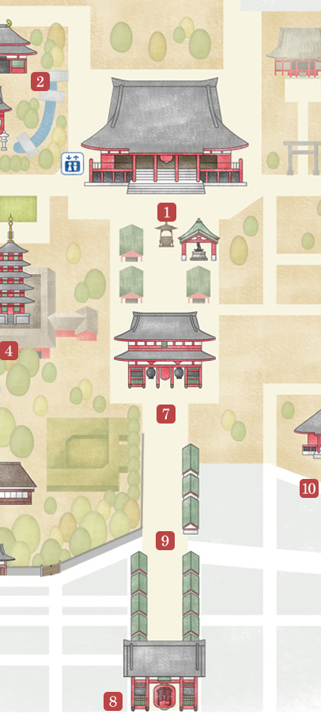
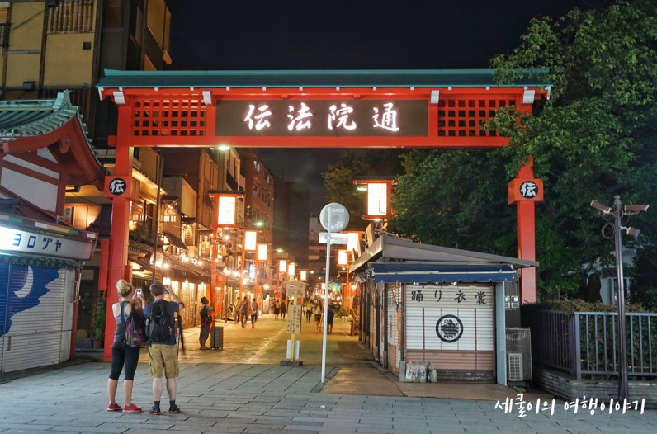
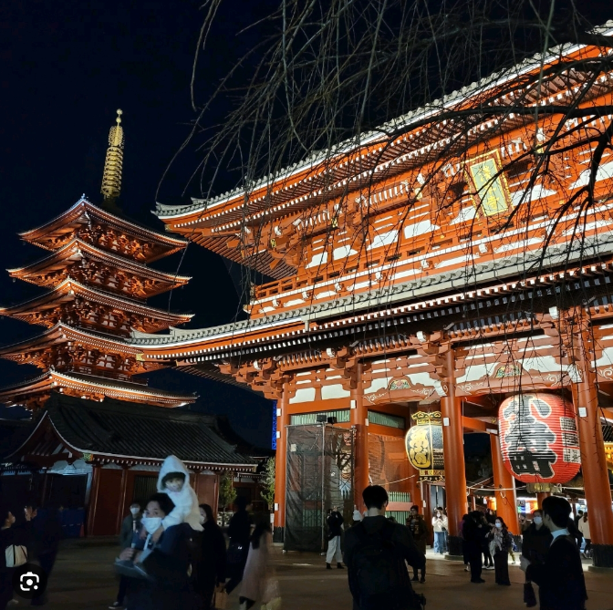
01
도쿄
도쿄는 밤을 배경으로 해서 위의 사진처럼 조명을 이용해 분위기를 만들고 오브젝트 색깔도 좀 더 일본 톤에 맞게
수정할 예정입니다.

Slide 6
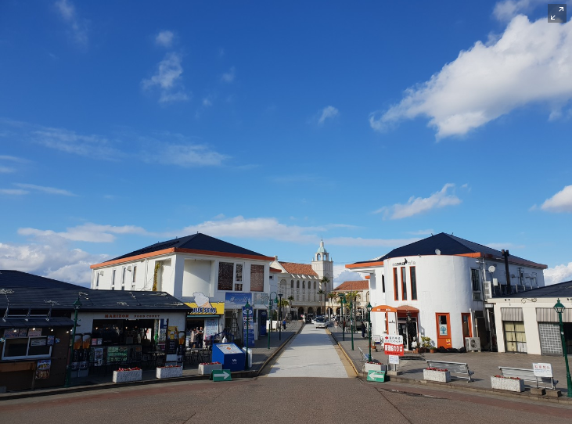
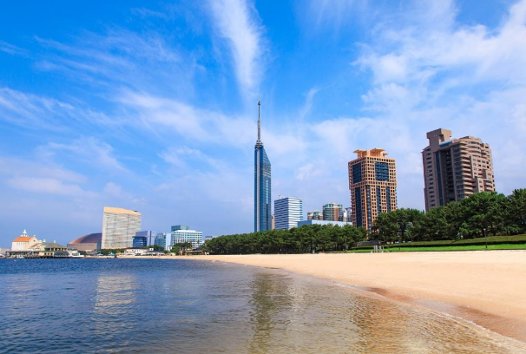
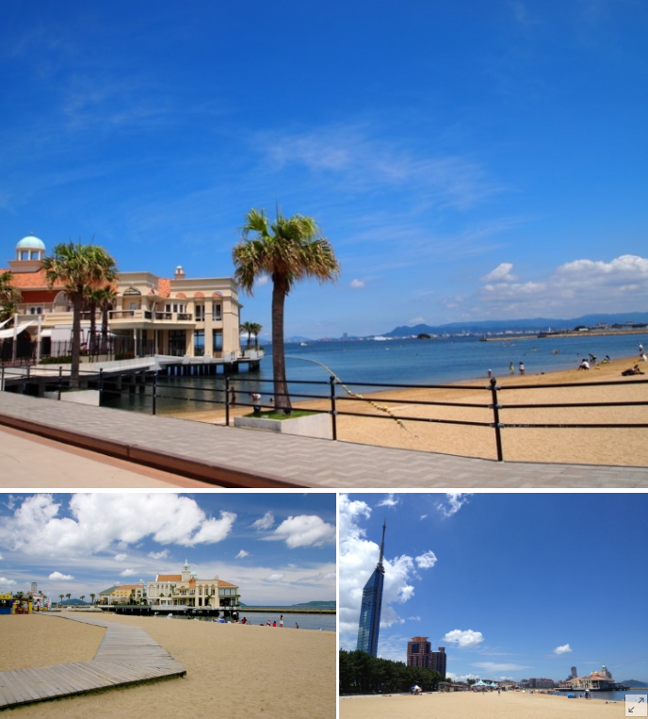
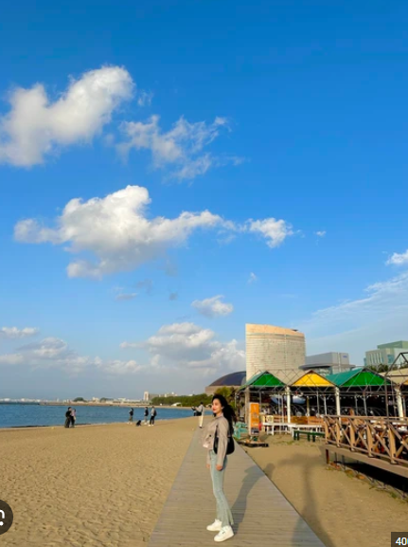
01
후쿠오카
후쿠오카 메디테이션과 톤을 맞춰 파란 하늘과
오후2시정도로 조명을 조절해
후쿠오카는 좀 더 해변 느낌이
강하도록 수정하겠습니다.

Slide 7
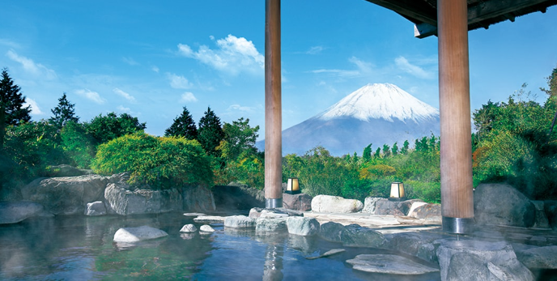
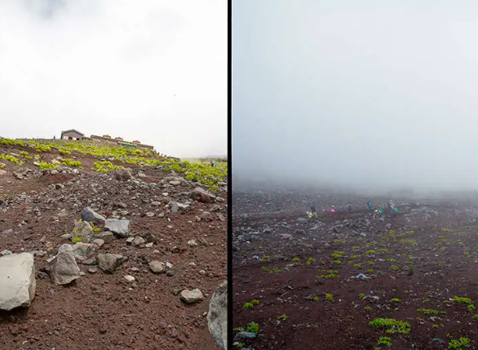
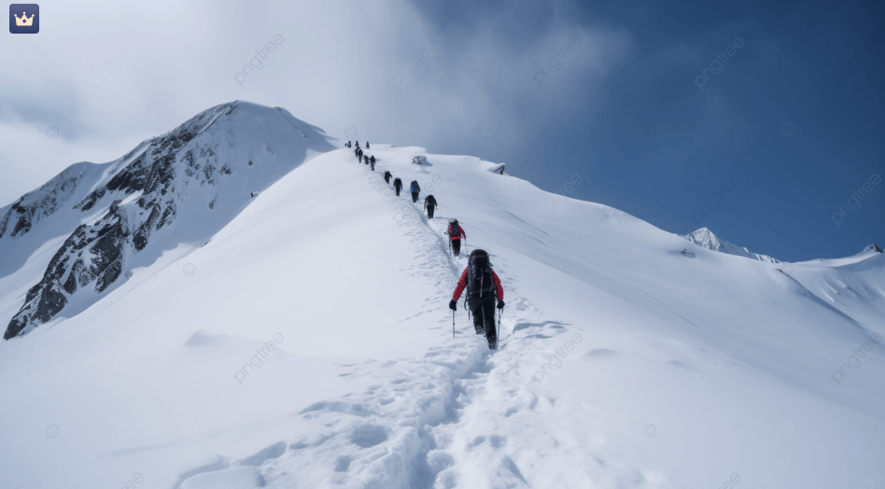
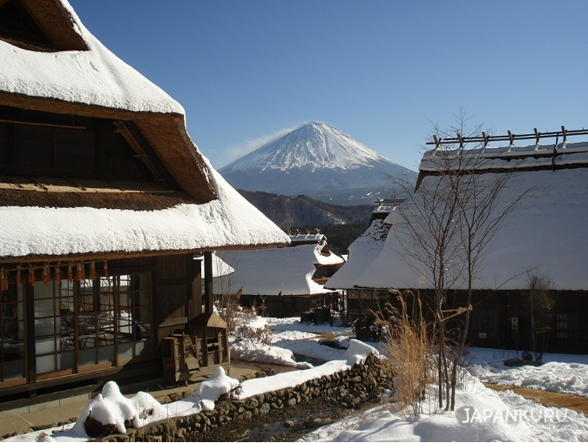
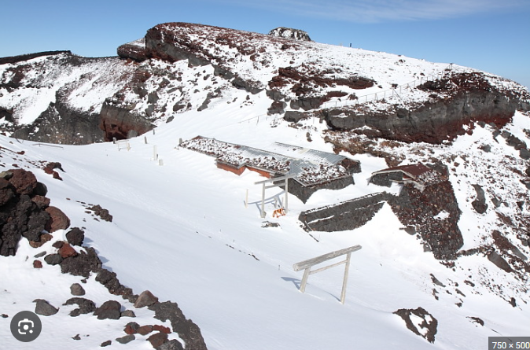
01
후지산
후지산 컨텐츠는 기존 흐린 컨셉에 비 / 눈 / 안개를 이용하였으나 이 점이 부각 되지 않아
좀 더 뚜렷히 보이도록 수정하겠습니다.

Slide 8

감사합니다
서울특별시 강남구 언주로 723 씨에스윈드빌딩 3층(서울세관 옆)
전라남도 무안군 삼향읍 남악3로 80 302,303,304호 (전남도청 앞 남악국민은행 3층)
Tel
Fax
E-mail
1599-0578
1599-0589
2876633@hmit.kr
시연장소
서울 강남구
전남 무안군
1599-0578

